Slide 1
T.C.
KASTAMONU ÜNİVERSİTESİ
TURİZM FAKÜLTESİ
Gastronomi ve Mutfak Sanatları Bölümü
Tarih öncesi çağlarda mutfak özellikleri

Slide 2
TARİH ÖNCESİ ÇAĞLAR
Tarihsel süreç içinde insanların en önemli fizyolojik ihtiyaçlarından biri olan yeme-içme ihtiyacını çeşitli yollara başvurarak karşıladığını görmekteyiz. Genel süreç değerlendirildiğinde insanların önce toplayıcı, sonra avcı olduğu, daha sonra tarımı öğrenerek geliştirdiği bu gelişimde de hayvanları ehlileştirerek/evcilleştirerek kullandığı, tarımdan da endüstriyel bir yapıya ulaştıkları görülmektedir.
Zaten insanlığın tarihsel gelişim sürecinde çevre ile ilişki-leri incelendiğinde de üç önemli süreçten geçtiği görülmektedir. Bunlar; avcı ve toplayıcı toplumlar, tarım toplumları ve endüstriyel toplumlardır.

Slide 3
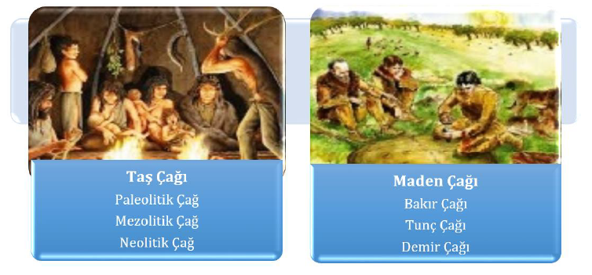

Slide 4
Taş Devri
İnsanlık tarihinin en uzun dönemi olarak bilinen taş devrinde bazı farklılıklar dışında birbirine çok benzeyen ve birbirinin devamı niteliğinde olan Paleolitik ve Mezolitik dönemler ve Neolitik dönem bulunmaktadır. Paleolitik ve Mezolitik dönem (epi-paleolitik) yerleşik hayata geçilmeden önceki dönemken, Neolitik dönemde yerleşik hayata geçilmiş ve insanlığın evriminde çok önemli bir adım atılmıştır.

Slide 5
Kabataş / Eskitaş Devri (Paleolitik)
Paleolitik dönemde insanlar tükettikleri besinleri nasıl üretecekleri konusunda bilgi sahibi değillerdi ve yaşamlarını sürdürebilmek için doğanın vahşi olanaklarına bağımlıydılar. Doğanın kendilerine sunduğu yabani hayvansal ve bitkisel kaynaklarla yetinerek avcı-toplayıcı bir şekilde yaşamlarını sürdürmekteydiler.

Slide 6
Yontmataş /Ortataş Devri (Mezolitik)
Yaklaşık 12 bin yıl önce buzul çağının sonlarında buzların erimesiyle birlikte dünyada yeni iklim koşulları belirmeye başlamıştır. Bu gelişim, bitki ve hayvan türlerinin değişmesinde de bir aracı olmuştur. Avrupa’nın önemli bir bölümünde hayvanlar ya yavaş yavaş kaybolmuş ya da buzullarla birlikte kuzeye doğru göç etmişlerdir.

Slide 7
Cilalıtaş /Yenitaş Devri (Neolitik)
Neolitik dönemin genel özellikleri incelendiğinde bu dönem için “üreticiliğe da-yalı ilk yerleşik yaşam” ifadesini kullanmak doğru olacaktır. İnsanlığın kültürel evriminde ve gelişimindeki en önemli dönem olan bu dönem tarih öncesi çağlardaki diğer iki dönemle kıyaslandığında birçok yeniliğin yaşandığı bir dönem olarak karşımıza çıkmaktadır. Tarım bu dönemde başlamış, hayvancılık yapılmaya başlanmış, kalıcı konutlara yerleşim gerçekleşmiş, seramikler yapılmış, mutfak araç-gereçleri üretilmiş ve hatta yemek yapımına geçilmiştir.

Slide 8
Maden Devri
Bakır Devri
Maden devrinin en uzun dönemini oluşturan bakır devri “kalkolitik devir” olarak ta ifade edilmektedir. Kalkolitik kelime anlamı olarak (khalkoslithos) Khalkos; bakır ve lithos; taş kelimelerinden türetilmiştir. Bu dönemde taş ve bakır birlikte kullanılmıştır.
Doğada ilk bulunan madenlerin altın, gümüş ve bakır olduğu bilinmektedir. Fakat doğada en çok bulunan ve işlemesi kolay olan maden bakır olmuştur. Bakır kullanarak birçok üretimin gerçekleştirildiği bakır devri, kültür tarihinde ilk ön kent kültürlerinin başladığı dönemdir. Bu dönemde tahıl üretimi artmış, ihtiyaç fazlası tahıl ürünleri de başka toplumlara takas yöntemiyle verilmiştir. Bu durum ise ilk ticaret hareketlerinin başladığının bir göstergesi olmuştur.

Slide 9
Tunç Devri
Taş ve bakırdan yapılan eşyalar, daha dayanıklı olan tunç madeninin bulunmasıyla değişmeye başlamıştır. Tunç madeni, bakır ile kalayın kömür ateşinde eritilip arıtılarak birleştirilmesiyle meydana gelmiştir. Bu devir, maden devirleri içinde önemli bir yer tutmaktadır. Çünkü bu dönemde site olarak adlandırılan ilk şehir devletleri ortaya çıkmış, daha sonra da Sümerler, Mısırlılar, Akadlar ve Asurlar gibi ilk büyük devletler kurulmaya başlanmıştır.

Slide 10
Demir Devri
Maden devrinde insanoğlunun son bulduğu ve kullandığı maden, demirdir. De-mir madeninin bulunmasıyla demirden eşyalar ve silahlar yapılmaya başlanmış-tır. Bu durum ise insanoğlunun hem ekonomik hem de askeri anlamda güçlenmesine ön ayak olmuştur. Demir çok yüksek derecelerde işlenmiş ve böylece sanayinin temelleri atılmıştır. Sanayiyle birlikte ticaret artmış, deniz yolları kullanılmaya başlanmış ve doğal olarak toplumların birbirleriyle olan ilişkileri kuvvetlenmiştir. Bu durum kültürlerarası alışverişin doğmasına ve insanoğlunun yeni gıda maddeleriyle tanışmasına vesile olmuştur.

